Slide 1
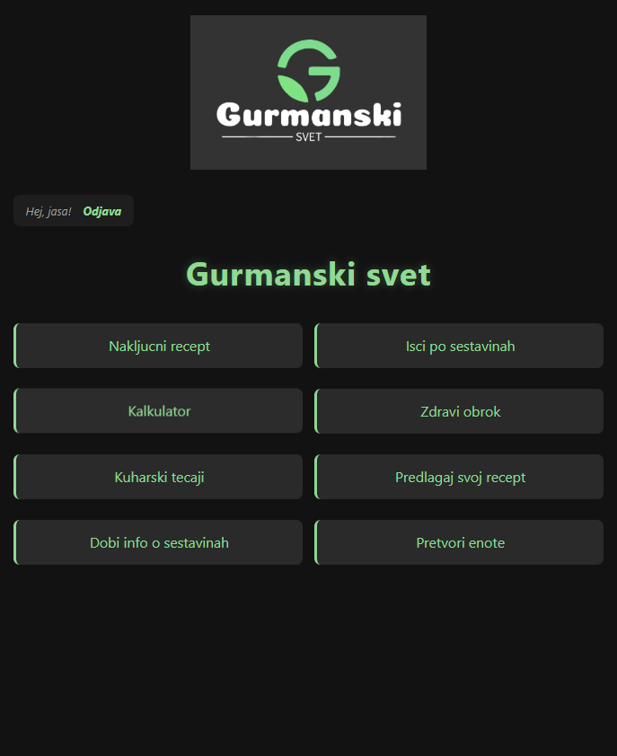
Spremenimo Kulinarično Izkušnjo Slovencev
Naša vizija je ustvariti osrednje mesto za vse ljubitelje
dobre in kvalitetne hrane.
by Jaša Toporš

Slide 2
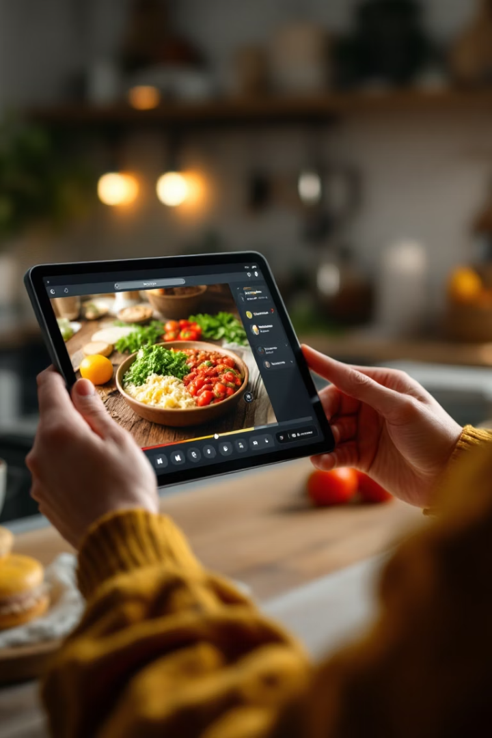
Zakaj sploh Gurmanski svet?
Manjka ena stran s ključnimi funkcijami pri kuhi
Enostavno odkrivanje novih receptov

Slide 3

Kdo potrebuje Gurmanski svet?
Vsi, ki želijo najti nove recepte
Ljudje, ki pazijo na kalorije in vsebnost proteineov
Vsi, ki se večkrat sprašujejo kaj bi si pripravili

Slide 4








Uporabnost
Ključne funkcije
Iskanje po okusu
Funkcije, ki prihranijo čas pri
iskanju receptov
Iskanje glede na lokacijo izvora receptov.
Zdrave Opcije
Iskanje po sestavinah
Visoko proteinske, nizkokalorične opcije.
Iskanje glede na sestavine,
ki so na razpolago.

Slide 5
SWOT analiza
PREDNOSTI | SLABOSTI
Spletno stran lahko uporabljajo vsi Enostavna uporaba Potencial za partnerstvo in oglaševanje | Konkurenca na trgu strani in knjig z recepti Redno je treba dodajati vsebino Pridobitev uporabnikov bi trajala
PRILOŽNOSTI | GROŽNJE
Naraščajoče zanimanje Sodelovanje s kuharskimi blogerji Širitev na tuje trge s prevodom strani in receptov na njej | Močne strani, ki že obstajajo (kulinarika.net in okusno.je) Trendi prehrane se spreminjajo Avtorske pravice receptov in receptov blogerjev

Slide 6
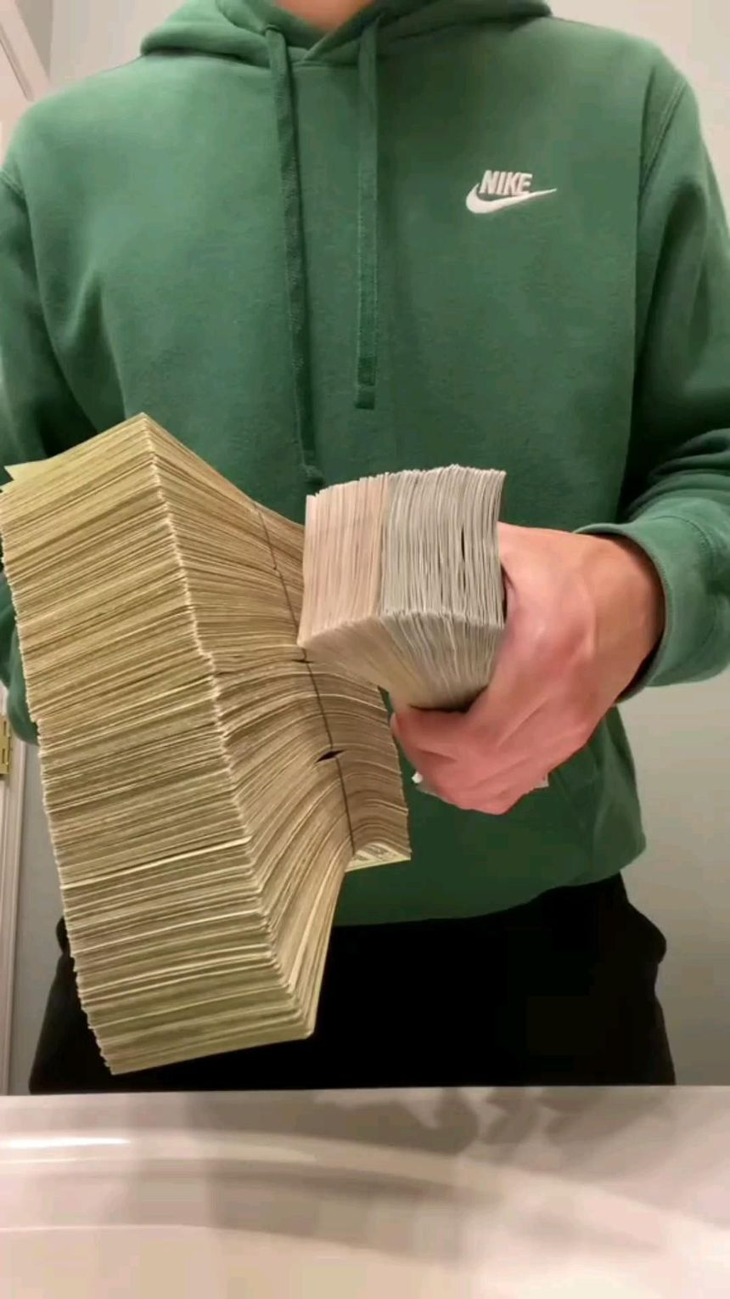
Kako zaslužiti?
Subscription za nekatere funkcije
5 evrov na mesec
Affiliate link za prodajo pripomočkov
Partnerstvo s prodajalci.
Oglaševanje kuharskih tečajev in google ads
Partnerstvo s pisatelji kuharskih knjig
Mesečna naročnina za dostop do le teh.

Slide 7
Kako pa izgleda trg?
Okoli 1,5 milijona Slovencev redno na internetu
Recimo da 2% teh ljudi išče recepte
To je 30.000 ljudi
5% kupi naročnino
1500 ljudi pomeni 7500e mesečno (optimistično)

Slide 8
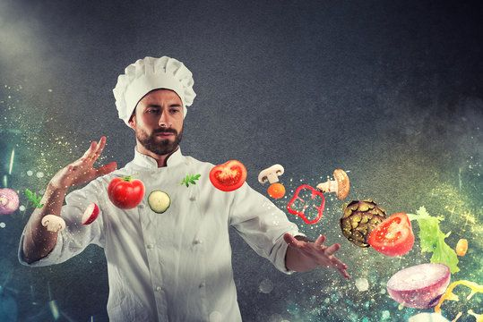
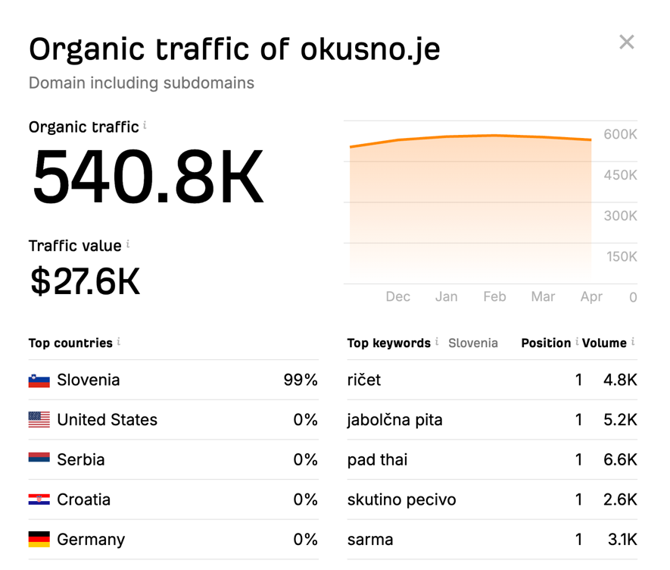
Trg drugi del
500.000 obiskov
Z Google Ads potencialno 500e na mesec

Slide 9





Marketinška Strategija
Družbena Omrežja
Aktivna prisotnost.
Vplivneži
Sodelovanje s kuharskimi mojstri in influencerji.
SEO Optimizacija
Visoko rangiranje v iskalnikih.
E-poštna Obvestila
Tedenske novosti in sponzorirane objave receptov.

Slide 10

Razvojni Načrt
Faza 1
Faza 3
Razvoj platforme (Q3-4 2025).
Integracija s pametnimi napravami (Q4 2026).
1
2
3
4
Faza 2
Faza 4
Marketing in pridobitev uporabnikov (Q1 2026).
Širitev na sosednje trge (2027).

Slide 11

Stroški :(
Skupaj: 440€

Slide 12
Lahko nam uspe.
Že 64% Slovencev se opredeljuje, da je zdravo.
37% Slovencev si redno pripravljaja kvalitetne obroke.
Skupaj jih prepričajmo še več.

